Slide 1
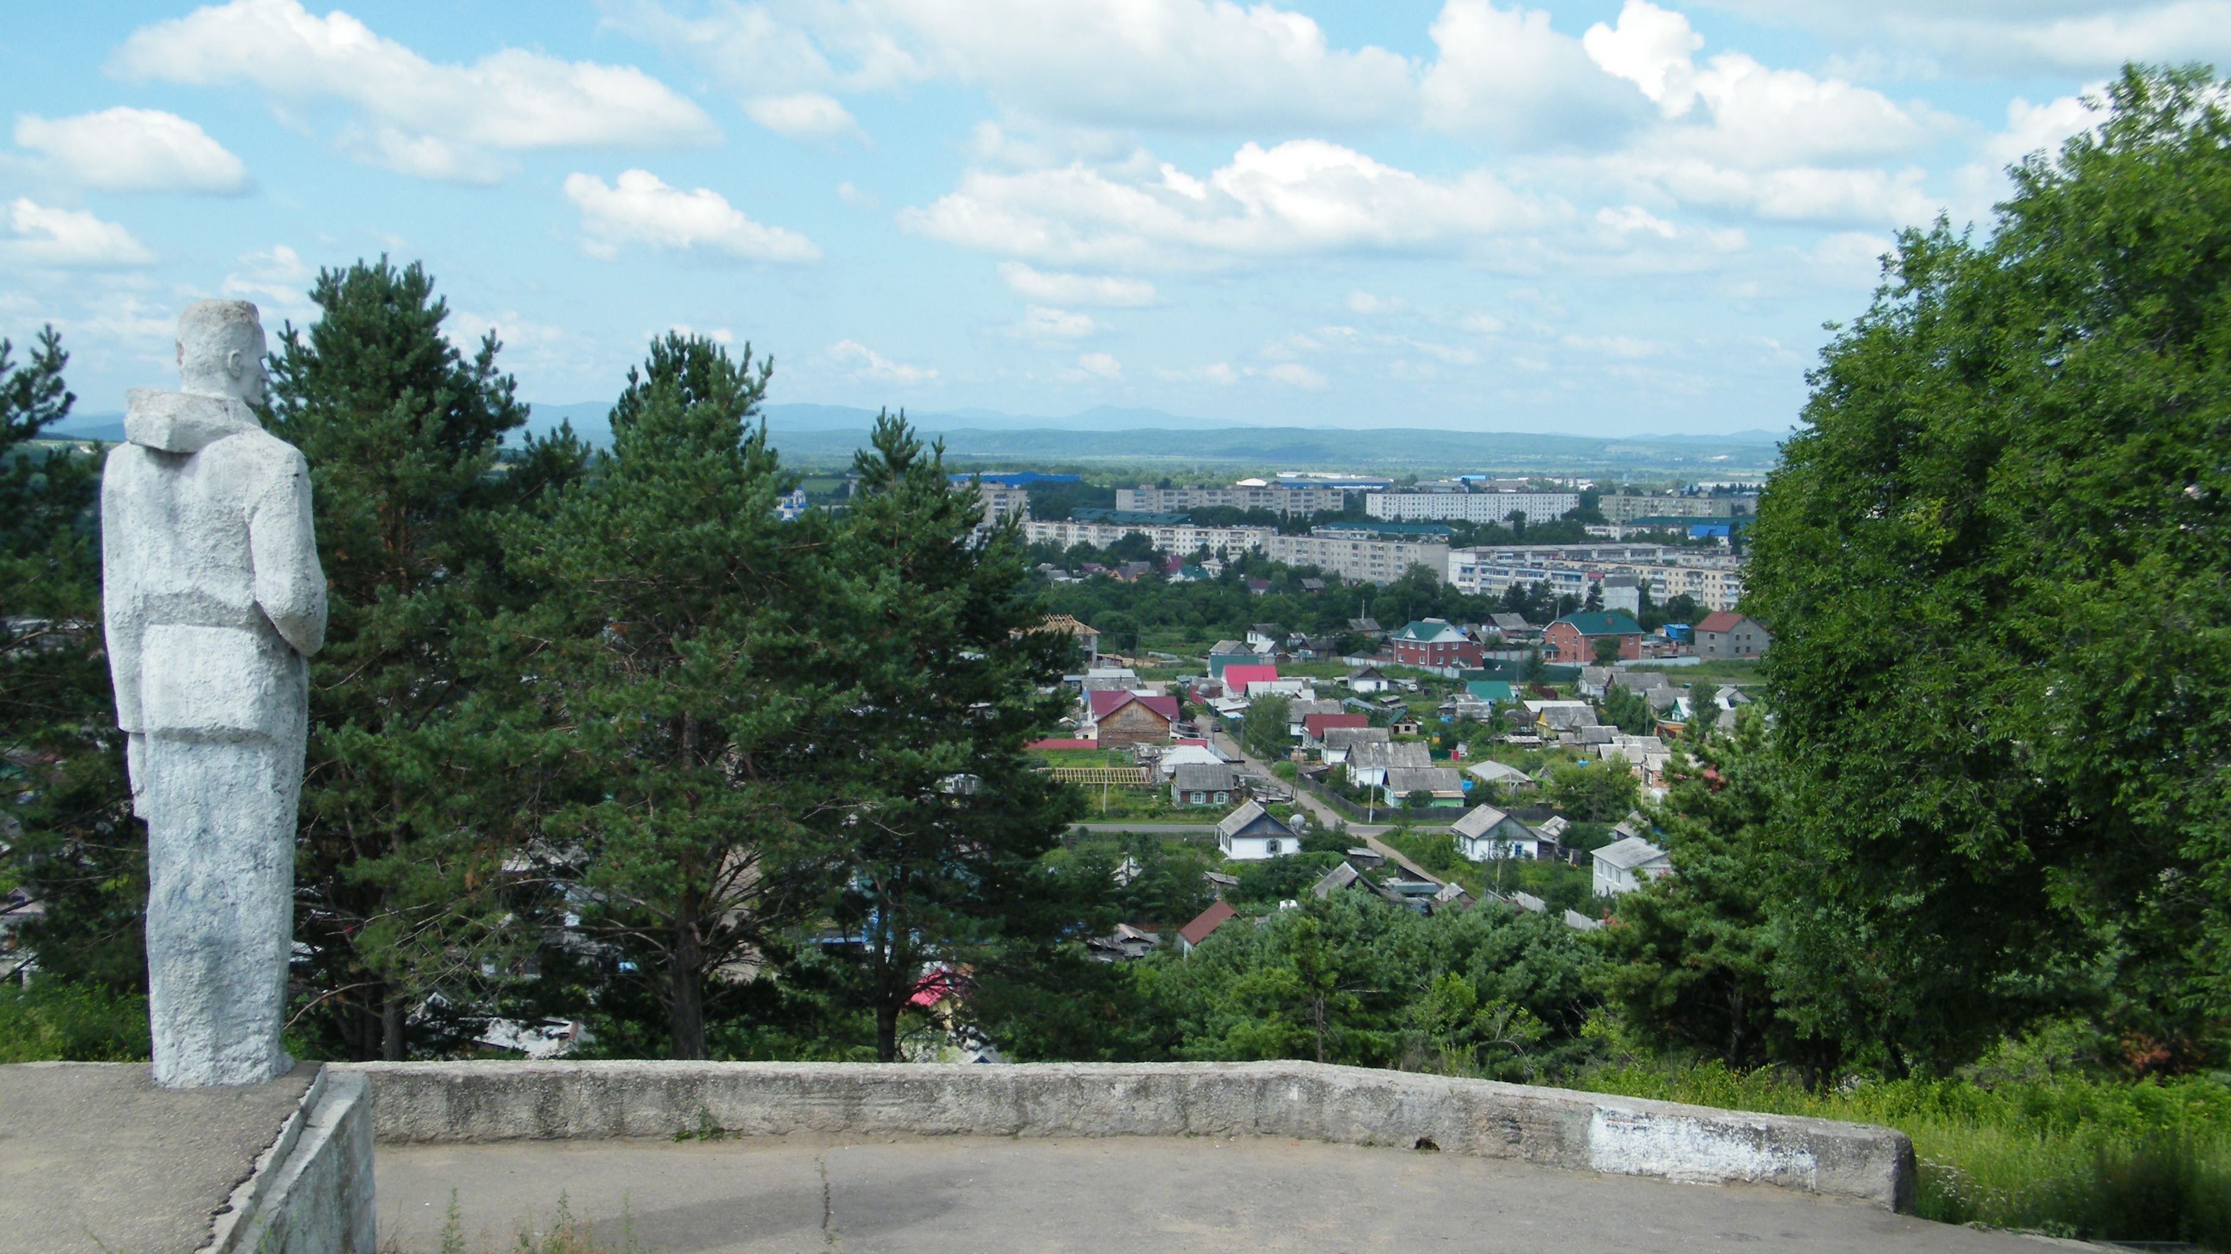
Инструкция Предоставление земельных участков, находящихся в ведении или собственности Арсеньевского городского округа, без проведения торгов
АДМИНИСТРАЦИЯ АРСЕНЬЕВСКОГО ГОРОДСКОГО ОКРУГА
УПРАВЛЕНИЕ ИМУЩЕСТВЕННЫХ ОТНОШЕНИЙ
Управление имущественных отношений администрации Арсеньевского городского округа

Slide 2
Предварительное согласование предоставления земельного участка
ШАГ 1 Ознакомление с перечнем документов,
Предоставление земельного участка
ШАГ 1 Ознакомление с перечнем документов,
необходимых для предоставления муниципальной услуги, которые заявитель должен представить самостоятельно:
на официальном сайте администрации Арсеньевского городского округа http://ars.town/ в разделе «Реестр муниципальных услуг».
в Арсеньевском отделении г. Арсеньев краевого ГАУ Приморского края "МФЦ":
Приморский край, г. Арсеньев, ул. Октябрьская, 28/2;
справочный телефон: 8 (423) 201-01-56
необходимых для предоставления муниципальной услуги, которые заявитель должен представить самостоятельно:
на официальном сайте администрации Арсеньевского городского округа http://ars.town/ в разделе «Реестр муниципальных услуг».
в Арсеньевском отделении г. Арсеньев краевого ГАУ Приморского края "МФЦ":
Приморский край, г. Арсеньев, ул. Октябрьская, 28/2;
справочный телефон: 8 (423) 201-01-56
ШАГ 2 Сбор пакета документов:
ШАГ 2 Сбор пакета документов:
заявление;
документ, подтверждающий полномочия представителя заявителя;
документ, удостоверяющий личность заявителя;
заверенный перевод на русский язык документов о государственной регистрации юридического лица в соответствии с законодательством иностранного государства в случае, если заявителем является иностранное юридическое лицо;
документы, подтверждающие право заявителя на приобретение земельного участка без проведения торгов, предусмотренные Приказом Минэкономразвития России от 12 января 2015 года № 1 «Об утверждении перечня документов, подтверждающих право заявителя на приобретение земельного участка без проведения торгов».
заявление;
документ, удостоверяющий личность заявителя;
документ, подтверждающий полномочия представителя заявителя;
схема расположения земельного участка в случае, если испрашиваемый земельный участок предстоит образовать и отсутствует проект межевания территории, в границах которой предстоит образовать такой земельный участок;
заверенный перевод на русский язык документов о государственной регистрации юридического лица в соответствии с законодательством иностранного государства в законодательством иностранного государства в случае, если заявителем является иностранное юридическое лицо;
документы, подтверждающие право заявителя на приобретение земельного участка без проведения торгов, предусмотренные Приказом Минэкономразвития России от 12 января 2015 года № 1 «Об утверждении перечня документов, подтверждающих право заявителя на приобретение земельного участка без проведения торгов».
ШАГ 3 Подача документов и получение услуги:
ШАГ 3 Подача документов и получение услуги:
Управление имущественных отношений администрации Арсеньевского городского округа: г. Арсеньев, ул. Ленинская, 8;
Арсеньевское отделение г. Арсеньев краевого ГАУ Приморского края "МФЦ"
Управление имущественных отношений администрации Арсеньевского городского округа: г. Арсеньев, ул. Ленинская, 8;
Арсеньевское отделение г. Арсеньев краевого ГАУ Приморского края "МФЦ"
ШАГ 4 Рассмотрение документов:
ШАГ 4 Рассмотрение документов:
Управление имущественных отношений администрации Арсеньевского городского округа (далее – Управление) рассматривает заявление, поданное с приложением соответствующих документов в полном объеме, в срок не более, чем 30 дней со дня поступления в Управление заявления.
Управление имущественных отношений администрации Арсеньевского городского округа (далее – Управление) рассматривает заявление, поданное с приложением соответствующих документов в полном объеме, в срок не более, чем 30 дней со дня поступления в Управление заявления.
ШАГ 5 Принятие решения:
ШАГ 5 Принятие решения:
Управление имущественных отношений администрации Арсеньевского городского округа по истечении срока рассмотрения заявления выдает:
✓ договор аренды земельного участка;
✓ договор купли-продажи земельного участка;
✓ отказ в предоставлении земельного участка.
Управление имущественных отношений администрации Арсеньевского городского округа по истечении срока рассмотрения заявления принимает решение:
✓ в форме постановления о предварительном согласовании предоставления земельного участка;
✓ об отказе в предварительном согласовании предоставления земельного участка.

